Slide 1



Eksamen Opgave 3.2 & 5.2

Slide 2



Agenda
Data science modellen
Clustering model for afslutninger
Validering af clustre
Freeze-Frames
Burde spilleren aflevere i stedet for at skyde?
Bekræfte eller afkræfte hypotese?
Notes:
Emre

Slide 3
Data science proces
StatsBomb Open API
VM-slutrunde
Aggregere & renser eventdata (skud)
Opretter funktion til at generere polygon trekanter
Visualisering af beskrivende statistik
Visualisering af Freeze-Frames
Retrieving Data
Data Preparation
Data Exploration
Notes:
Emre

Slide 4
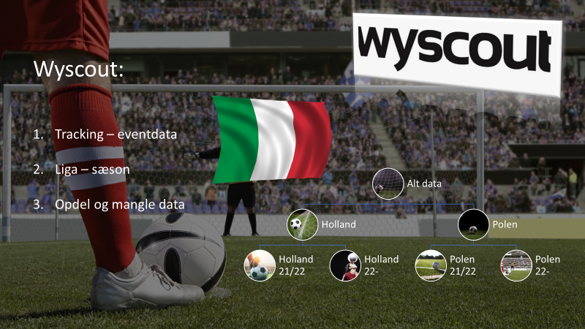
Notes:
Monika

Slide 5
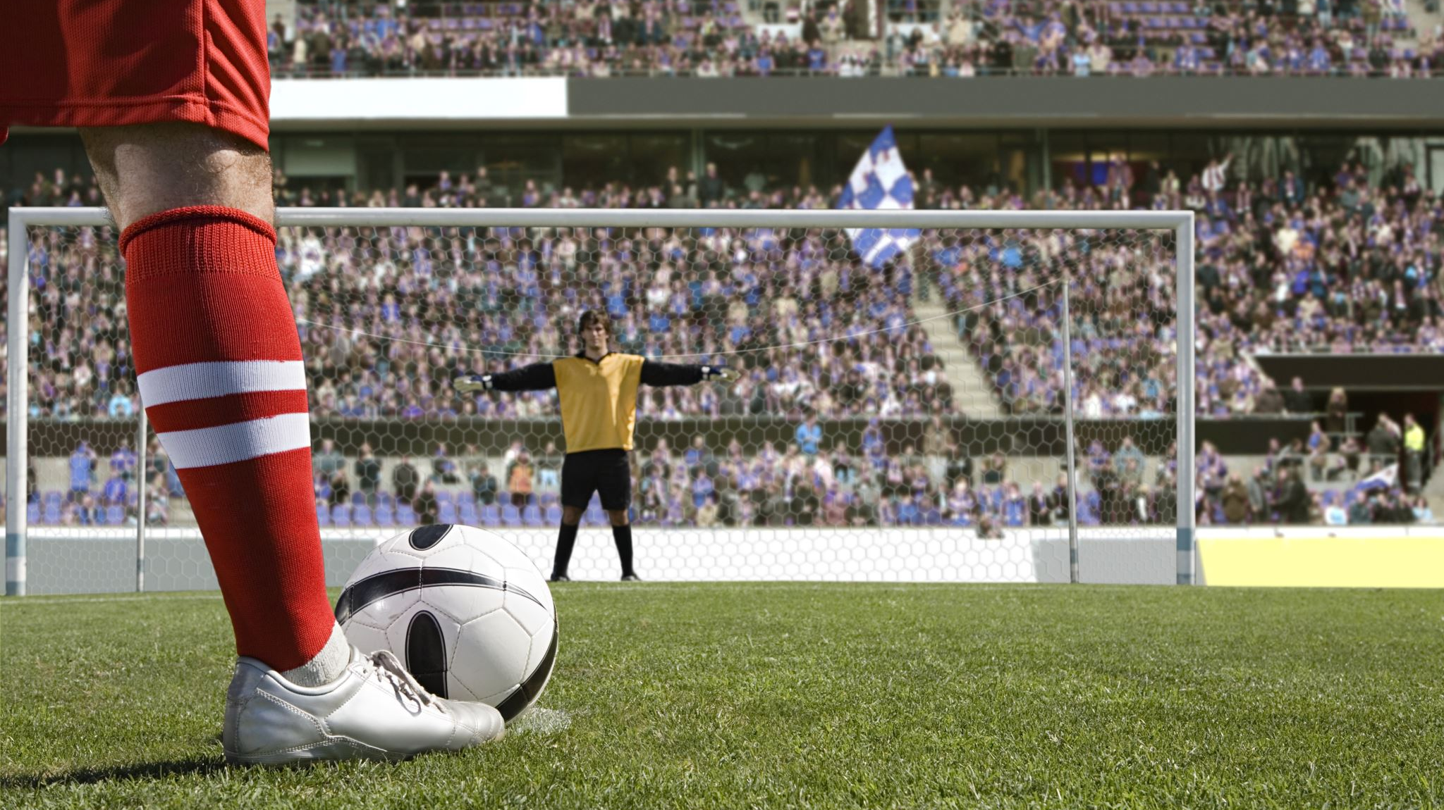
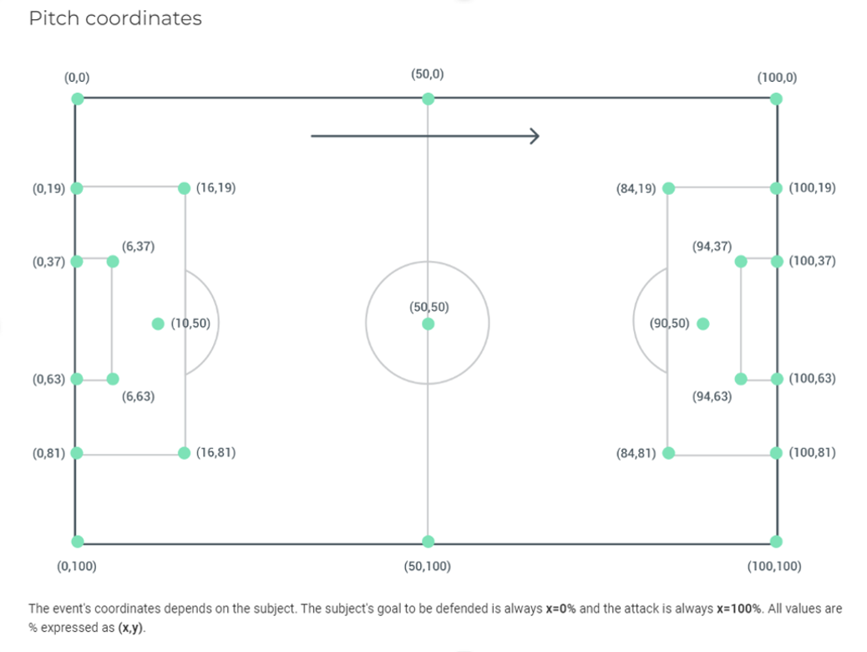
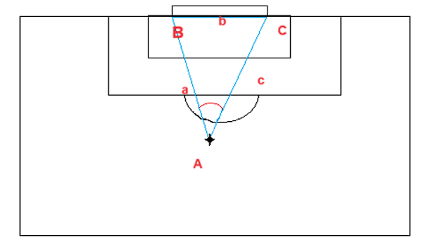
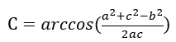
Forberedelse af data:
Wyscout bane definering
Variabler
Shot is Goal
Distance
Bodypart
Udregning af vinklen mellem a og c
Notes:
Monika

Slide 6
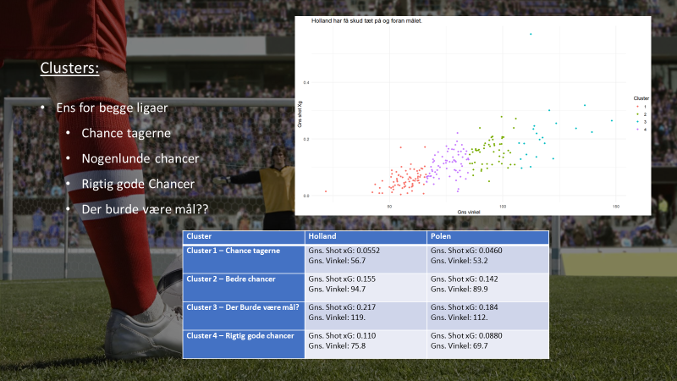
Notes:
Zak

Slide 7
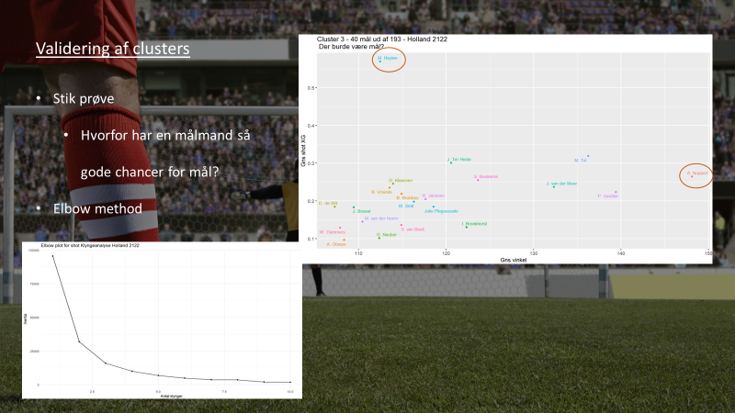
Notes:
Monika

Slide 8
Freeze-Frames
Hypotese – Størstedelen af skud, burde være afleveret til en medspiller hos mændene
StatsBomb
Opretter trekantobjekt
Opretter trekantdata
Opretter funktion til at tælle modstandere i trekant
Beregner trekantsareal ift. målstolperne og skudlokation
Notes:
Zak

Slide 9
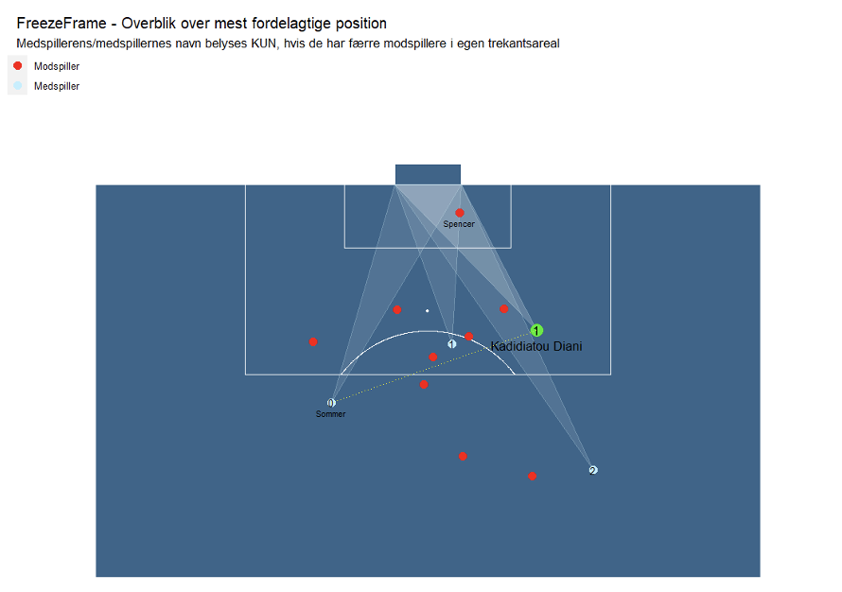
Notes:
Zak

Slide 10
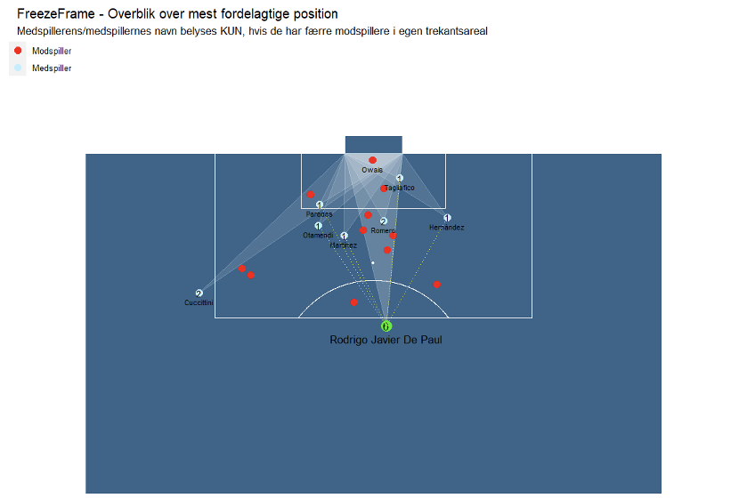
Notes:
Emre

Slide 11

Hypotesen
Kvinder
Antal | Gennemsnit
3858 | 2.30
Samlet antal medspillere med færre modspillere i egen trekant
Gennemsnit
Spilforståelse og beslutningstagning mellem kønnene påvirker resultaterne
Bekræftet hypotese
Mænd
Antal | Gennemsnit
3726 | 2.49
Notes:
Emre

Slide 12
Spørgsmål?

